Slide 1

递归之箱
Patrick's Parabox 关卡复刻 · Python 游戏开发实践
外层世界
箱子
内层世界
软件工程设计课程 · 结课汇报
完成人：董长坤 2026 年 9 月 17 日

Slide 2
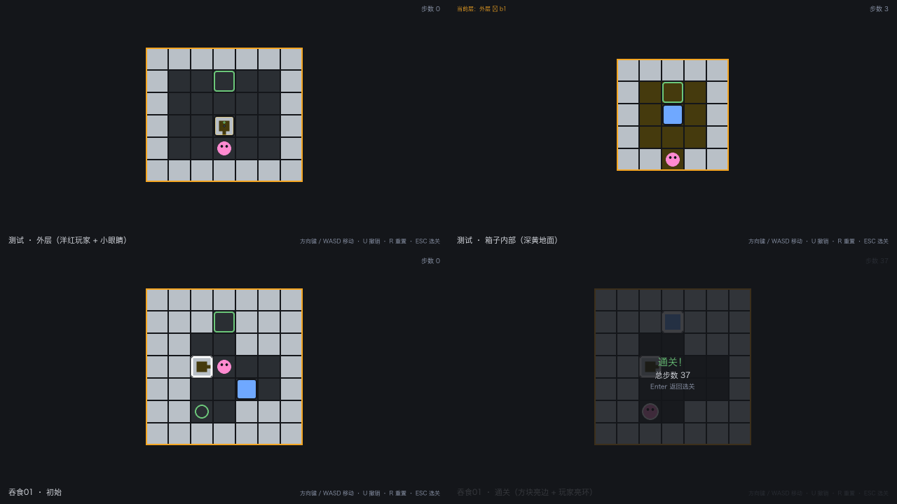
项目介绍
这是什么
▪ 用 Python + Pygame 复刻《Patrick's Parabox》的完整玩法
▪ 推箱子 + 箱子内部是另一个可以走进去的世界
▪ 箱子之间能互相进出：吞食、穿口、跨层搬运
规模与产出
▪ 2 个关卡（「测试」5 步通关 /「吞食01」37 步通关）
▪ 7 个源码模块 1326 行 + 108 个自动化测试 1043 行
核心机制
推箱与链推动 整条链同时移动一格，链尾受阻则全链不动
双向穿口 箱子能被推进别人的口，也能从内部被推出来
关键词
嵌套世界
吞食
跨层冻结
双条件判定
美术：纯色平涂（无贴图、无渐变）
墙淡灰 / 外层空地深灰 / 内部空间深黄
玩家洋红 · 含内部空间的方块黄 · 普通方块蓝；判定点达成时描边发亮
董长坤 · 《递归之箱》结课汇报
2 / 10

Slide 3
软件架构设计
三层结构 · 依赖方向单向
模块与数据流
驱动层 · 游戏循环
输入 · 键盘 → 语义动作（推 / 进 / 出 / 撤销）
表现层 · 绘制 / 选关
逻辑层
逻辑层 · world.py / entity.py
地图 · 嵌套 dict · 口（door）
logic.py / nested.py
表现层 · render.py / ui.py（只读状态）
状态：嵌套 dict，层数由数据决定
只用标准库 + Pygame，不引第三方引擎
依赖方向单向：驱动 → 表现 → 逻辑；纯逻辑层禁止 import pygame
工程质量
约束
逻辑层禁 pygame
依赖单向
状态可深拷贝
改完必跑测试
文档
AGENTS.md
RULE.md
SKILL.md ×4
文档与实现由测试守护：色板逐值比对 + 对比度阈值 + 渲染只读断言
董长坤 · 《递归之箱》结课汇报
3 / 10

Slide 4
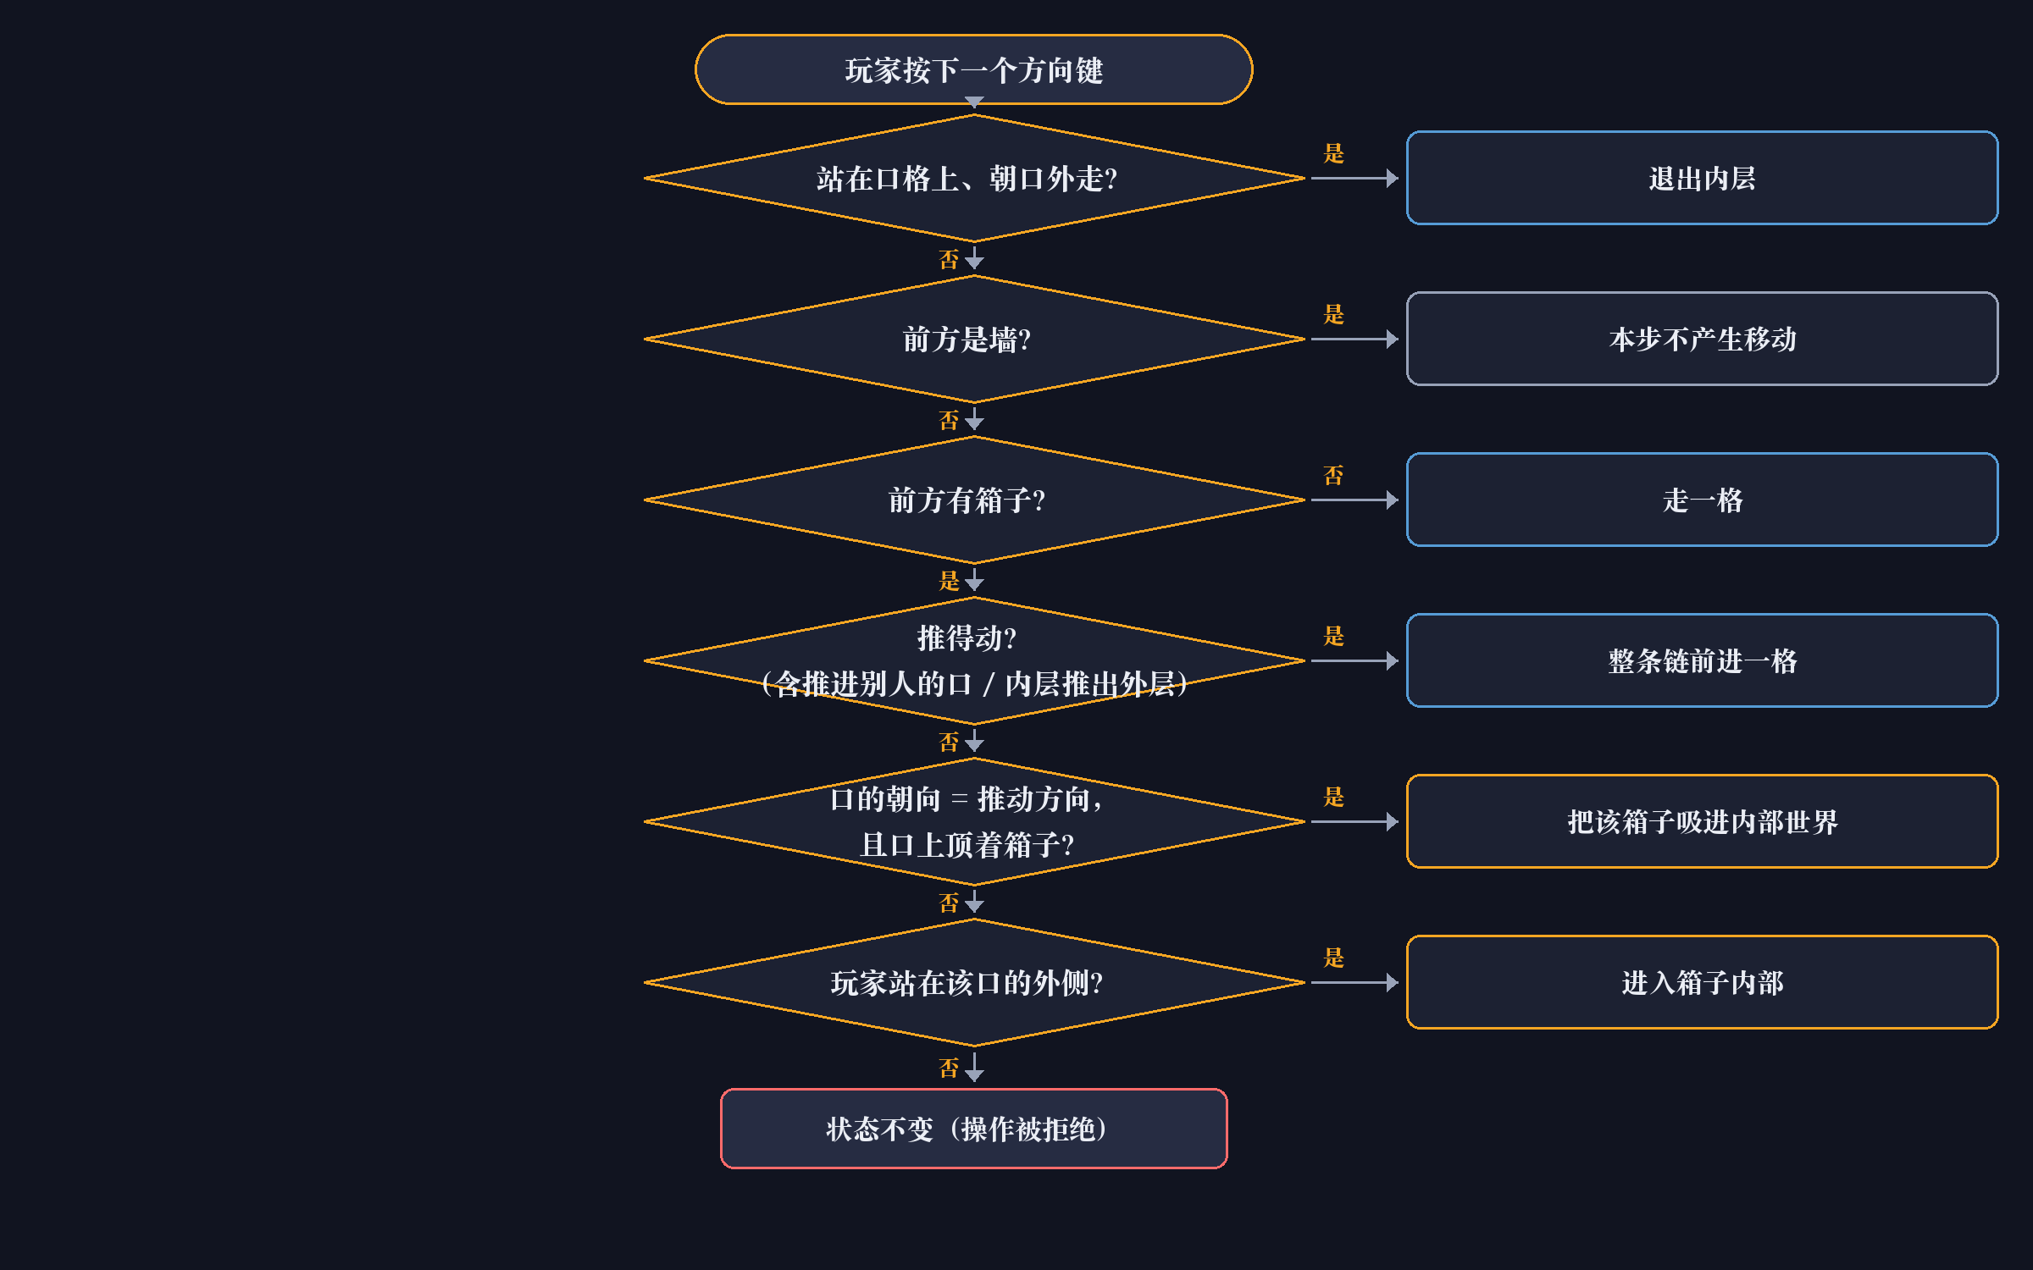
关键算法 · 一次按键的完整判定
分支顺序 = 规则优先级
先判口 站在口格朝外走 = 退出内层
再判碰撞 墙 → 不动；空格 → 走一格
被拒绝的操作
不记步数
不进撤销
状态不变
可重试
六条分支全部有单元测试覆盖
① 退出内层 ② 撞墙 ③ 走一格
④ 整链前进 ⑤ 吸入 ⑥ 进入箱子
⑦ 否则状态不变（操作被拒绝）
董长坤 · 《递归之箱》结课汇报
4 / 10

Slide 5
关键实现 ① · 口由内层地图边缘决定
问题：一个箱子能从哪条边进出？
▪ 最初用方向字段：一个箱子只能有一个门
▪ 但“哪条边能进”应该由地图本身表达，而不是外挂字段
▪ 改成：内层宽高必须为奇数，四条边的中心格就是口位
规则
▪ 中心格是墙 → 这条边进不去；边缘除中心格外必须都是墙
▪ 箱子双向穿口：能被推进别人的口，也能从内部被推出来
▪ 「吞食01」就靠它：必须先把箱子吞进 A，再从里面推出来
规则取舍
方向字段 写起来简单，但表达力弱、容易和地图脱节
边缘墙规则 复杂一点，但所见即所得：墙上的缺口就是门
关键词
中心格
双向穿口
吞食
隧道解
董长坤 · 《递归之箱》结课汇报
5 / 10

Slide 6
关键实现 ② · 状态模型与撤销 / 重置
状态长什么样
▪ 世界 = 嵌套 dict：tiles / boxes / inner_world 递归下去
▪ 玩家只记“在哪一层 + 格子坐标”，路径就是层级
▪ 层数由关卡数据决定，代码里没有任何写死的深度
撤销 / 重置为什么是白送的
▪ 所有操作都是纯函数：不改传入状态，返回新状态
▪ 撤销 = 弹一次快照；重置 = 回到初始快照
▪ 一次按键只记一步（搬运路径曾重复计数，被测试抓出并修掉）
工程细节
深拷贝快照 每步一份状态，撤销不需要额外逻辑
渲染只读 画完一帧后断言状态完全一致
关键词
纯函数
嵌套 dict
快照撤销
只读渲染
董长坤 · 《递归之箱》结课汇报
6 / 10

Slide 7
关键实现 ③ · 验证与自动化
108 个自动化测试（1043 行）
▪ 规则 41：推箱 / 链推动 / 吸入 / 进出 / 双向穿口 / 自引用 / 胜判
▪ 数据 44：关卡解析与非法数据 / 口规则 / 嵌套校验 / 目标点统计
▪ 渲染 23：色板与文档一致 / 对比度 / 缩略图几何 / 渲染只读 / 选关
自研 BFS 解算器
▪ 自动判定“有解 / 无解”并求出最短步数
▪ 吞食01：先算出 21 步“隧道解”（绕过吞食）→ 查出误加的底边口
▪ 修正后是 37 步必吞食解；两关解法都固化成回归测试
验证结果
测试 108 / 108 通过；系统 Python 下渲染用例自动跳过
可解性 两关都有最短解测试，改坏立刻报红
关键词
解算器
最短步数
回归测试
文档一致性
董长坤 · 《递归之箱》结课汇报
7 / 10

Slide 8
项目目标达成情况
目标
内容
状态
必做 · 开题承诺
4 / 4
▪ 推箱子移动 + 箱子链推动
▪ 嵌套世界进出（口由内层边缘决定）
▪ 胜利判定：所有 g 被箱子盖住 + 玩家站上 G
✅ 达成
选做
1 / 3
▪ 撤销 / 重置 —— ✅ 提前完成
▪ 通关计时 —— 未做
▪ 简单音效 —— 未做
✅ 1 / 3
超出开题预期
6 项
▪ 嵌套不限层数 + 自引用校验 / 双向穿口与吞食
▪ 双条件判定点（箱子 g + 玩家 G）
▪ BFS 解算器 + 108 个自动化测试
⭐ 加分
结论 开题承诺的必做项全部达成；选做完成 1 项，其余与动画、更多关卡一起列为后续方向
项目数据
7 个模块
1326 行源码
108 个测试
2 个关卡
董长坤 · 《递归之箱》结课汇报
8 / 10

Slide 9
人员分工
单人项目：完成人 董长坤
▪ 需求调研、机制设计、编码、测试、文档、演示全部独立完成
▪ 两周内交付 2 个关卡 + 7 个模块 + 108 个测试 + 4 份机制文档
▪ 精力分配：机制与文档约 40%，实现约 35%，测试与验证约 25%
AI 辅助的边界
▪ 用法：代码生成、文档校对、解算器原型、关卡数据转换
▪ 边界：机制不得自行扩展（RULE.md §二），取舍与验收由本人负责
▪ 所有改动都有测试与 git 记录，可追溯、可回退
怎么保证质量
规则先行 机制先写进 SKILL.md，再写代码
测试兜底 改完必跑测试；文档与实现由测试校验
关键词
独立完成
AI 辅助
人工验收
可追溯
董长坤 · 《递归之箱》结课汇报
9 / 10

Slide 10
演示环节与总结
现场演示
▪ 启动：python main.py → 选关界面（两关）
▪ 「测试」5 步：推箱 → 从口钻进箱子 → 在内层推箱通关
▪ 「吞食01」37 步：把箱子推进 A 的口，再进 A 把它推出来
看点
▪ 进箱子后整片地面变深黄，一眼知道自己在哪一层
▪ 方块压在判定点上描边发亮；玩家站上 G 时外圈亮环
▪ 若现场不便演示，播放 3 分钟录屏视频
已知限制与后续
暂未实现 音效、通关计时、死局提示
后续方向 解算器工具化、动画补间、更多关卡
关键词
现场演示
录屏备份
纯色美术
可扩展
董长坤 · 《递归之箱》结课汇报
10 / 10

